Slide 1
Micro control escolar
Es un sistema de control escolar implementando en el IDE de NetBeans usando java , y una libería de lectura y escritora para archivos CSV.
Diseño: Se opto por implementar una interfaz gráfica y un modelo MVC
Objetivos:
Interfaz simple y fácil de usr
Persistencia de datos
Correcto funcionamiento de relación de datos

Slide 2
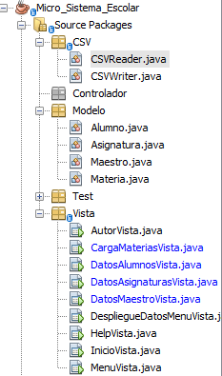
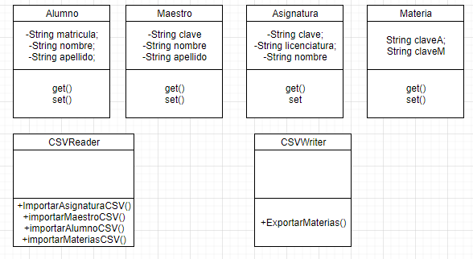

Slide 3
Restricciones
El programa esta hecho hasta el momento para relacionar Maestros/Asignaturas, una implementación futura podría agregar más funcionalidades.
El programa sólo puede recibir archivos CSV para leer datos
Maestros no pueden impartir dos veces la misma materia

Slide 4
Descripción de producto
Es un programa hecho en java y diseñado para simular el registro de los profesores que impartirán una asignatura. Lee archivos CSV y escribe en un archivo CSV la carga de los maestros.

Slide 5
Justificación
El diseño esta dirigido a permitir que el usuario seleccione la carga de materias con profesores, también desplegar los datos almacenados con una interfaz gráfica.

Slide 6
Plan de producción
Se realizo un diagrama de entidades y un diagrama UML para modelar el programa, se diseñaron las respectivas clases Alumno,Materia,Asignatura, Maestro, y una sección dedicada a CSV para leer y escribir.

Slide 7
Descripción de uso
Se genera una interfaz de inicio, que con un botón hace transición al menú, ofreciendo dos opciones, una dedicada a ver los datos almacenados en los archivos CSV, y el otro botón despliega el menú para realizar cargas de asignaturas maestros, en dos espacios seleccionables se puede escoger la clave de la materia y la clave del maestro, y por finalizar el botón cargar, que agrega el dato al archivo CSV.

Slide 8
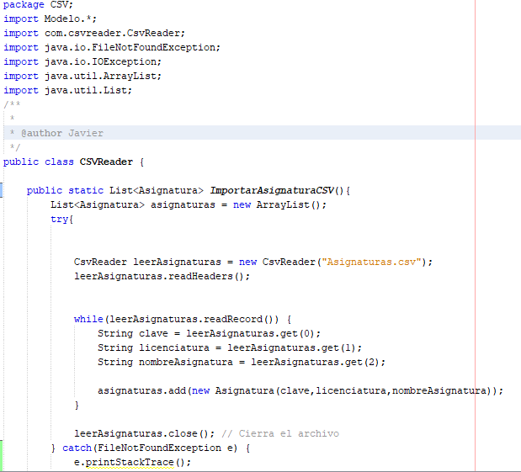

Slide 9
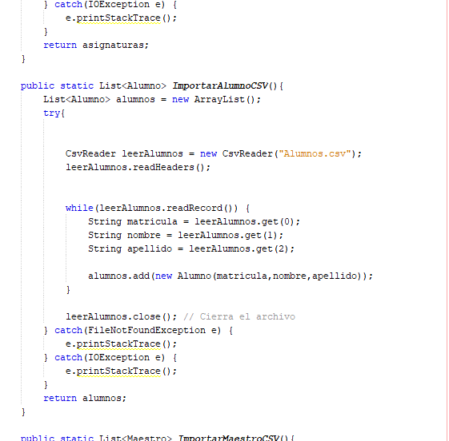

Slide 10
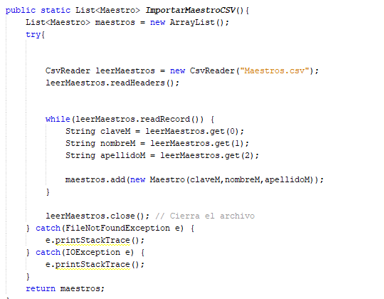

Slide 11
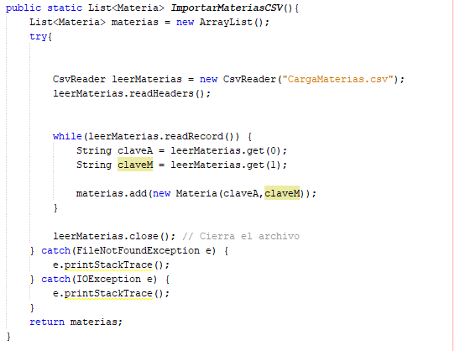

Slide 12
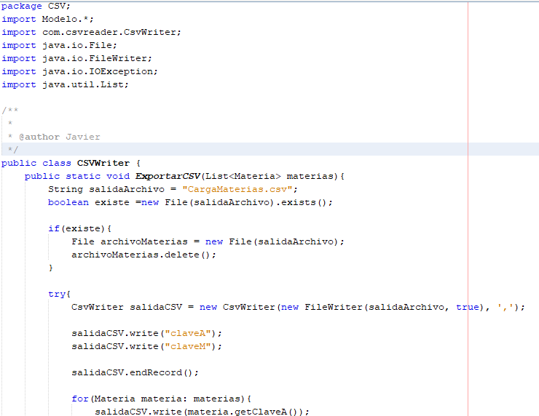

Slide 13
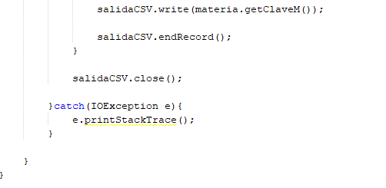

Slide 14
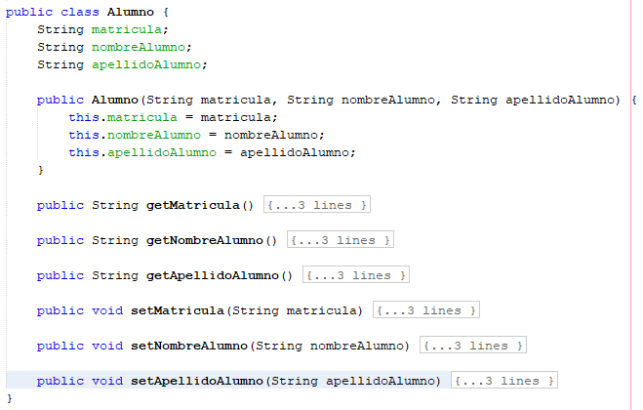

Slide 15
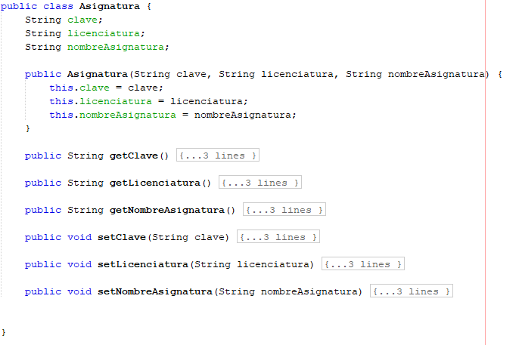

Slide 16
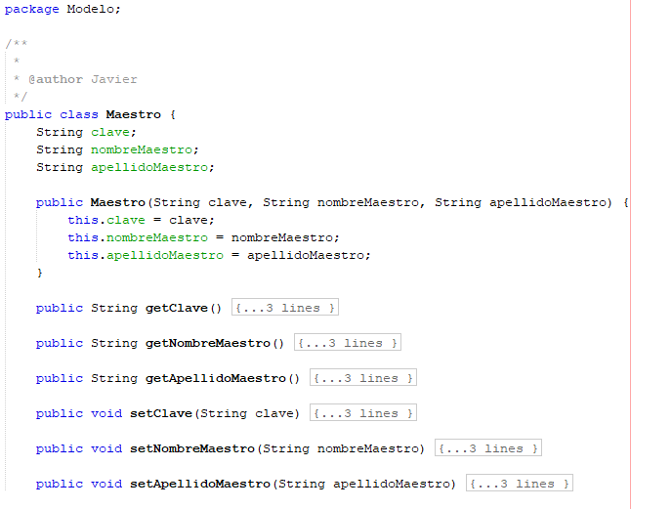

Slide 17
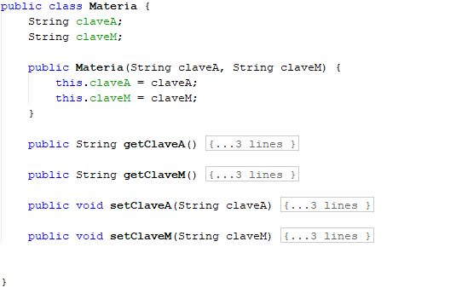

Slide 18
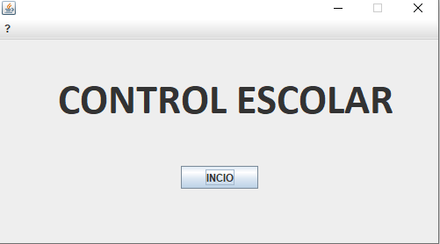
VISTAS

Slide 19
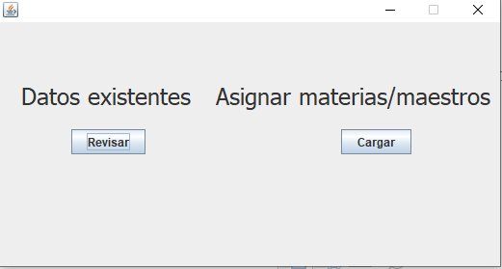

Slide 20
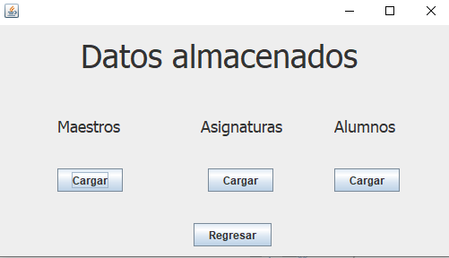

Slide 21
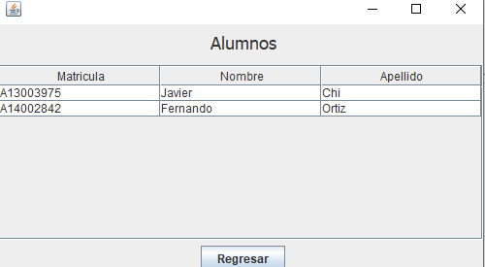

Slide 22
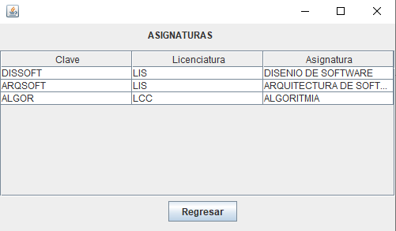

Slide 23
